Slide 1
приготовление горячего завтрака

Slide 2
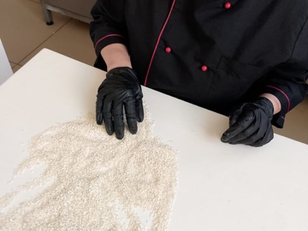
Предварительно перебрать зерна риса

Slide 3
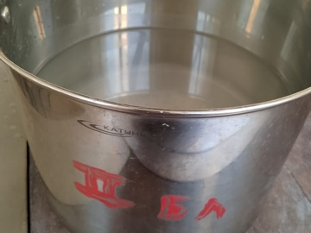
Налить в кастрюлю воду, довести до кипения

Slide 4
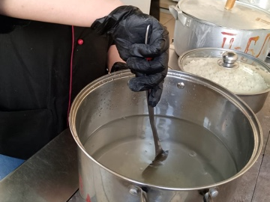
Добавить соль по вкусу,перемешать

Slide 5
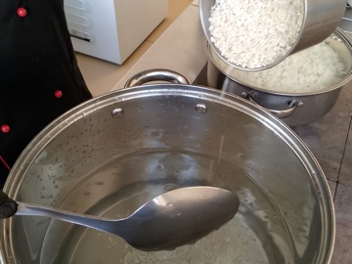
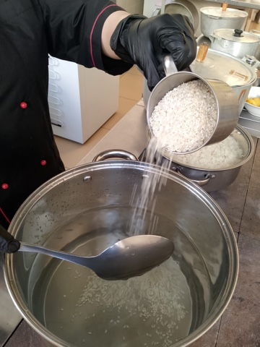
Всыпать рис, периодически помешивая

Slide 6
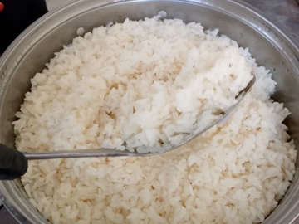
Варить до готовности

Slide 7
Приятного аппетита!

